Slide 1
PISEE – REST Unidad de Modernización y Gobierno Electrónico Ministerio Secretaría General de la Presidencia

Slide 2

Agenda
Objetivo
Situación Actual
PISEE - REST
Beneficios
Posibles Desventajas
Demostración Piloto
PISEE - REST

Slide 3
Objetivo
Presentar un piloto el cual demuestre la implementación de REST en la PISEE
Con esto se permitirá:
Facilitar el consumo de integración para los consumidores.
Mantener a la PISEE actualizada tanto en técnicas como en herramientas tecnológicas.
RECORDAR: Esto es factible siempre y cuando se deroguen decretos
PISEE - REST

Slide 4
Situación Actual
Única vía de intercambio de información vía SOAP.
Dificultad para la creación de un “catalogo” de servicios.
PISEE - REST

Slide 5
PISEE - REST
Nueva Aplicación JEE la cual se encarga de recibir la petición HTTP la cual es procesada para consumir a PISEE – SOAP (quien contiene toda la lógica) para finalmente procesar la respuesta y entregarla en formato JSON.
Incorporación de un TOKEN el cual asocia
Proveedor
Trámite
Consumidor
Servicio
Servicios utilizados para el piloto
MINEDUC – Disponibilidad Licencia Enseñanza Media
DIPRECA - Imponentes
PISEE - REST

Slide 6
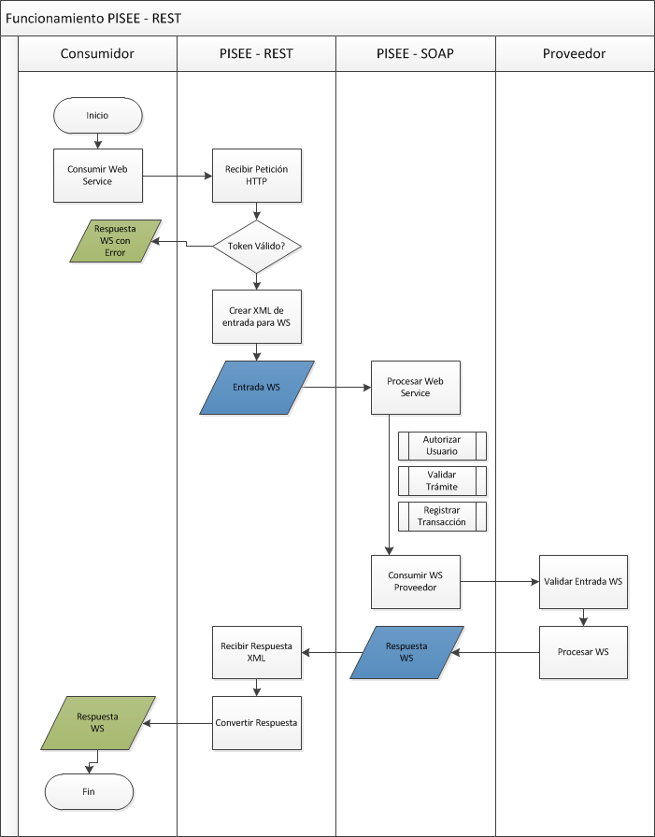
JSON
XML
PISEE - REST

Slide 7
PISEE - REST
Para la integración de un nuevo servicio que ya se encuentra habilitado en la PISEE se requiere realizar las siguientes actividades:
Crear un archivo de configuración (XML) con la entrada del servicio en cuestión.
Crear un archivo de configuración (XML) con la salida del servicio en cuestión.
Crear una clase JAVA la cual contiene el nombre del servicio expuesto vía REST, capturar los parámetros y llamar al método genérico para consumir la PISEE-SOAP.
PISEE - REST

Slide 8
PISEE - REST
Cliente JavaScript (JQuery)
$.getJSON("https://www.pisee.cl/rest-web/mineduc/licenciaMedia/12909801/5/Xo7WkT3", function(data) {
if (data[0].respuesta.encabezado.estadoSobre == "00"){
alert(data[0].respuesta.cuerpoValores[0].TieneLicencia);
else{
alert(data[0].respuesta.encabezado.glosaSobre);
}
});
Códigos de Ejemplo para consumir un servicio
Cliente Java
import com.sun.jersey.api.client.Client;
import com.sun.jersey.api.client.ClientResponse;
import com.sun.jersey.api.client.WebResource;
try {
Client client = Client.create();
WebResource webResource = client.resource("https://www.pisee.cl/rest-web/dipreca/consultaImponentes/4895102/3/D1n4MtH");
ClientResponse response = webResource.accept("application/json").get(ClientResponse.class);
if (response.getStatus() != 200) {
throw new RuntimeException("Failed : HTTP error code : " + response.getStatus());
}
System.out.println(response.getEntity(String.class));
} catch (Exception e) {
e.printStackTrace();
}
PISEE - REST

Slide 9
Beneficios
Mayor difusión de la plataforma.
Costos de la implementación incluidos en el gasto de la unidad.
Disminución en los tiempos de desarrollo en comparación a un proveedor.
Actualizar plataforma en nuevas técnicas.
Generación de API y catalogo de servicios.
Rápida integración para consumidores.
Nueva forma de consumir servicios vía JavaScript (paginas HTML).
Escalabilidad de la aplicación:
Ejemplo: posibilidad de Restricción por IP, horario, cantidad, otras configuraciones.
Estandarización de ID Sobre.
PISEE - REST

Slide 10
Posibles Desventajas
Crecimiento exponencial y “desordenado” en el envío de parámetros.
Se aumenta el tiempo en el llamado a los servicios web.
Casos especiales de servicios web.
SII: Utilización de “semilla”.
SRCEI: Servicios encriptados.
PISEE - REST

Slide 11
Gracias. Ministerio Secretaría General de la Presidencia Unidad de Modernización y Gobierno Electrónico dtroncoso@minsegpres.cl Uso Interno
PISEE - REST

Slide 12
XML - INPUT
<soapenv:Envelope xmlns:soapenv="http://schemas.xmlsoap.org/soap/envelope/" xmlns:val="http://valida.aem.gob.cl" xmlns:xd="http://www.w3.org/2000/09/xmldsig#">
<soapenv:Header/>
<soapenv:Body>
<val:sobre>
<val:encabezado>
<val:idSobre>ELPISEE.inputParameter.headerParameters['idSobre']</val:idSobre>
<val:fechaHora>ELPISEE.inputParameter.headerParameters['fechaHora']</val:fechaHora>
<val:proveedor>
<val:nombre>ELPISEE.inputParameter.headerParameters['nombreProveedor']</val:nombre>
<val:servicios>
<val:servicio>ELPISEE.inputParameter.headerParameters['nombreServicio']</val:servicio>
</val:servicios>
</val:proveedor>
<val:consumidor>
<val:nombre>ELPISEE.inputParameter.headerParameters['nombreConsumidor']</val:nombre>
<val:tramite>ELPISEE.inputParameter.headerParameters['nombreTramite']</val:tramite>
</val:consumidor>
<val:fechaHoraReq>ELPISEE.inputParameter.headerParameters['fechaHoraReq']</val:fechaHoraReq>
<val:emisor>ELPISEE.inputParameter.headerParameters['nombreConsumidor']</val:emisor>
</val:encabezado>
<val:cuerpo>
<val:documento>
<val:EntradaDatosImponente>
<val:RutIPS>
<val:numero>ELPISEE.inputParameter.bodyParameters['numero']</val:numero>
<val:dv>ELPISEE.inputParameter.bodyParameters['dv']</val:dv>
</val:RutIPS>
</val:EntradaDatosImponente>
</val:documento>
</val:cuerpo>
</val:sobre>
</soapenv:Body>
</soapenv:Envelope>
PISEE - REST

Slide 13
XML - OUTPUT
<campos>
<campo>
<nombre>MensajeWebServices</nombre>
<ruta>Body/sobre/cuerpo/documento/DatosImponente/MensajeWebServices</ruta>
</campo>
<campo>
<nombre>FechaInforme</nombre>
<ruta>Body/sobre/cuerpo/documento/DatosImponente/FechaInforme</ruta>
</campo>
<campo>
<nombre>RunNumero</nombre>
<ruta>Body/sobre/cuerpo/documento/DatosImponente/Run/numero</ruta>
</campo>
<campo>
<nombre>RunDV</nombre>
<ruta>Body/sobre/cuerpo/documento/DatosImponente/Run/dv</ruta>
</campo>
<campo>
<nombre>Nombres</nombre>
<ruta>Body/sobre/cuerpo/documento/DatosImponente/NombreCompletoBeneficiario/Nombres</ruta>
</campo>
<campo>
<nombre>ApellidoPaterno</nombre>
<ruta>Body/sobre/cuerpo/documento/DatosImponente/NombreCompletoBeneficiario/ApellidoPaterno</ruta>
</campo>
<campo>
<nombre>ApellidoMaterno</nombre>
<ruta>Body/sobre/cuerpo/documento/DatosImponente/NombreCompletoBeneficiario/ApellidoMaterno</ruta>
</campo>
<campo>
<nombre>FechaNacimiento</nombre>
<ruta>Body/sobre/cuerpo/documento/DatosImponente/FechaNacimiento</ruta>
</campo>
<campo>
<nombre>Sexo</nombre>
<ruta>Body/sobre/cuerpo/documento/DatosImponente/Sexo</ruta>
</campo>
</campos>
PISEE - REST

